Slide 1
项目问题与需求依据
Aniimo
这是面向营销、创意制作及本土化审核团队的工作台，集中处理海外美宣需求、候选生成与审核交接。
同一资产在不同市场如何表达，先由公开素材研究形成假设，再落实到需求单字段和审核条件。
业务场景
产品与宣传受众
工具使用者
《伊莫》海外美宣本土化
大世界捉宠玩法，以联结合体连接
角色收集、陪伴与能力探索。
营销运营：明确市场与传播目标
创意制作：生成、比较并修改候选
本土化审核：确认语言、文化与品牌
同一角色资产，需要适配不同市场的卖点、语言和渠道规格。
玩家是宣传受众，不是工具使用者。
公开素材研究与三市场比较
研究怎样进入产品
60条同品类素材：日本20条、美国20条、沙特研究组20条
市场表达有差异
维度 | 日本 | 美国 | 沙特
传播假设 | 角色收集与陪伴 | 联结能力与探索 | 伙伴关系与友好探索
表现方向 | 近景、表情、关系 | 动作、能力变化、环境 | 群体互动、清晰层级
语言与审核 | 日语语气、角色识别 | 玩法真实性、平台表述 | 阿语、文字方向、文化
需求落点 | 主卖点与角色卡规格 | 玩法证据与构图约束 | 语言规则与审核条件
需求单字段 + 市场规则
资产必须保持一致
不可变资产 + 官方参考
修改与审核交接
意见分类 + 版本记录
方案假设：用统一需求、审批与版本记录，减少交接时的信息遗漏。内部协作问题仍待访谈验证。
研究限制
沙特研究组含5条阿语/地区素材、15条全球参照。公开观看数用于传播分析，不证明转化效果或公司内部协作低效。
01
Notes:
研究来源：D:/aniimo/aniimo-localization-ai/docs/FunPlus伊莫国际化产品案例分析.docx；D:/aniimo/aniimo-localization-ai/research/伊莫三市场素材库.xlsx；D:/aniimo/aniimo-localization-ai/research/materials.json。样本共60条，沙特组5条阿语和15条英语全球参照。市场策略为待验证假设。未引用内部访谈、转化或协作效率数据。

Slide 2
核心流程与责任分工
Aniimo
流程围绕一次美宣本土化任务展开：营销定义需求，AI负责结构化、生成与逐候选预检，专业审核由本土化和品牌负责人完成。
需求未批准时返回需求单，局部问题进入新版本修订，方向性问题则驳回需求。通过的版本由制作方确认采用，规则建议另行确认。
未批准：修改需求
营销 / 创意
AI系统
AI系统
营销 / 创意
① 任务输入
② 需求单
负责人
批准
④ 生成候选
AI系统
合格
专业审核
通过
⑦ 确认采用
③ 审批
批准？
⑤ 逐候选预检
合格？
⑥ 人工审核
通过？
市场、目标、渠道
资产与规则引用
目标、卖点
不可变资产与审核项
ComfyUI执行
保留候选编号
所选候选版本
采用记录
不合格
输入
重新生成
输出
需求 JP-001 v1
资产 CHAR-050
日本规则 v0.3
新版本 / 重新生成
退回修订
候选编号与版本
预检与审核记录
采用状态
保留上一版与修改原因
必审项未确认
停留审核页
驳回需求 + 原因，修改后重新审批
规则复用
审核意见
待确认建议
负责人确认
下轮引用
正式发布
问题类型 + 原因
关联审核记录
形成新规则版本
已生效规则
负责人另行确认
不随采用或规则自动发布
02
Notes:
依据Figma业务流程235:120、责任泳道236相关节点、六页原型以及最终候选237:251整理。为横版阅读重新布置原流程，不增加自动发布。预检、审核通过、采用和发布为独立状态。
正文围绕现有业务任务解释职责与分支，沿用原流程的审批、修订、驳回、采用及规则确认关系。

Slide 3
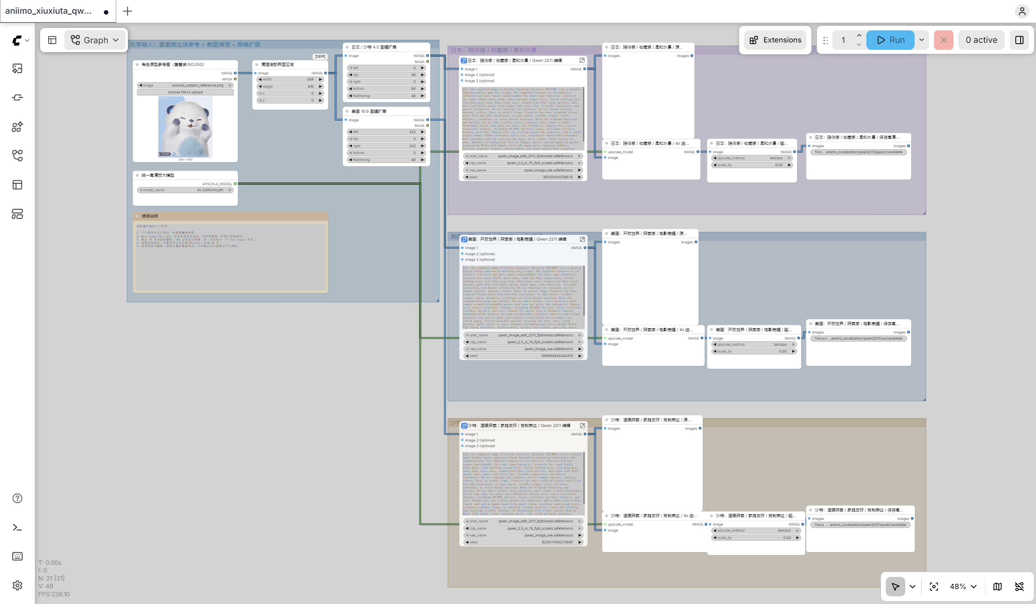
ComfyUI生成工作流
Aniimo
同一角色参考进入日本、美国、沙特三条生成分支，通过提示词约束角色特征，调整背景、构图与辅助元素。
Qwen图像编辑后放大并保存候选，再进入人工审核。
03
Notes:
工作流源文件：aniimo_xiuxiuta_qwen2511_3markets_HQ.json。复用原始 ComfyUI 截图，不改变节点或执行状态。

Slide 4
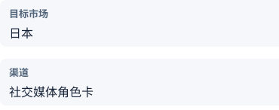




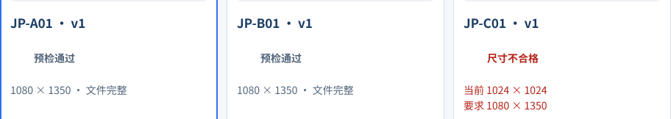
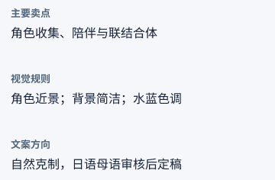
需求审批与候选生成
Aniimo
需求单明确日本市场、预约页点击目标、CHAR-050资产及可调整范围，以JP-001 v1的批准版本进入生成。
工作台保留需求、资产和规则引用，制作人员比较候选、修正尺寸异常，并送审选中且预检合格的版本。
1 需求与资产引用
3 候选选择与送审
生成约束：保持形态、配色与比例。可调整背景与辅助元素，不新增角色能力，不生成画内文案。
已选 A
C 单独修正，A / B 可继续送审
2 已批准需求单 · v1
04
Notes:
沿用当前Figma截图：创建任务234:312、已批准需求234:83、生成工作台234:121。仅裁切重排；A为选中候选，C因尺寸不合格单独修正。未修改产品功能或恢复角色图片。

Slide 5


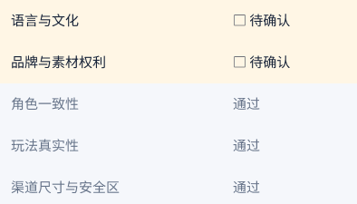

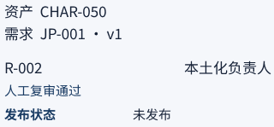



人工审核、修订与采用
Aniimo
审核人员围绕JP-A01 v1记录背景干扰及修改要求，R-001随退回操作进入修订单。
修订保留旧版，生成v2后重新预检并完成R-002复审，再确认采用。可复用的审核意见另行形成待确认规则建议。
JP-A01 v1 → R-001退回 → JP-A01 v2 → R-002复审 → 确认采用
前：v1 审核与退回
后：v2 修改、复审与采用
候选 JP-A01 v1 · 审核 R-001
候选版本
审核记录
JP-A01 v1
R-001
处理结果
背景干扰，退回修订
JP-A01 v2
R-002
预检通过、复审通过 → 确认采用
v2 修改：减少背景遮挡，保持角色形态与配色。
确认后
采用 JP-A01 v2 · 对应 R-002
发布状态：未发布
规则建议
R-001 意见 → 待确认建议
负责人确认后才形成 v0.4；确认前不生效。
05
Notes:
左侧为v1审核时的待确认必审项、背景干扰意见和退回操作；右侧为后续v2修改、R-002复审及采用结果的设计流程，不是同一时刻的页面状态。最终候选截图237:251仅展示v2与R-002关联及确认采用操作。规则建议需负责人确认后形成新规则版本。来源为当前原型截图，不代表实际业务审核或用户测试结果。

Slide 6
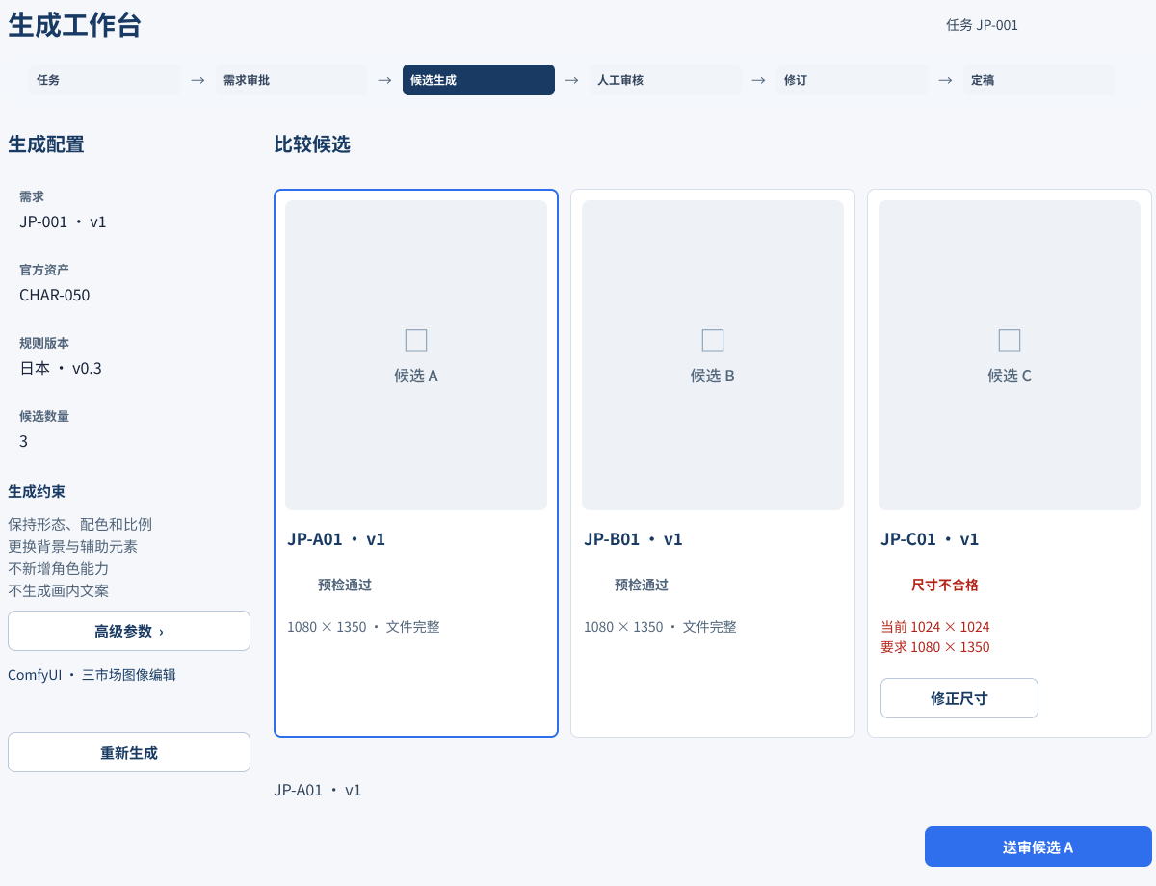
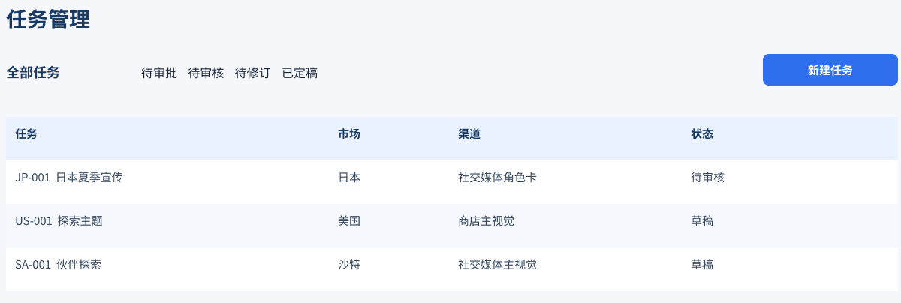
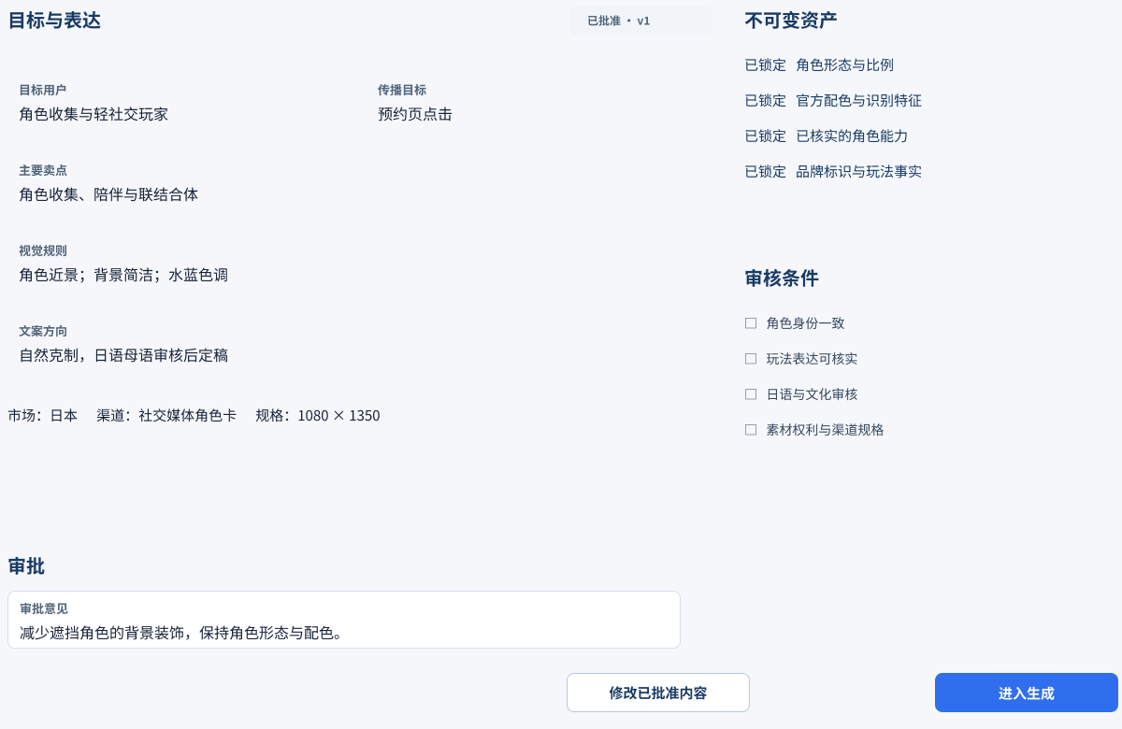
产品原型｜任务到生成
Aniimo
03 生成工作台
01 任务管理
02 本土化需求单
06
Notes:
原型来源：Figma XMWcbaCfjafLJws8XOqloF。生成工作台 234:121，任务管理 234:45，本土化需求单 234:83。每张原型为单次连续裁切并等比显示。

Slide 7
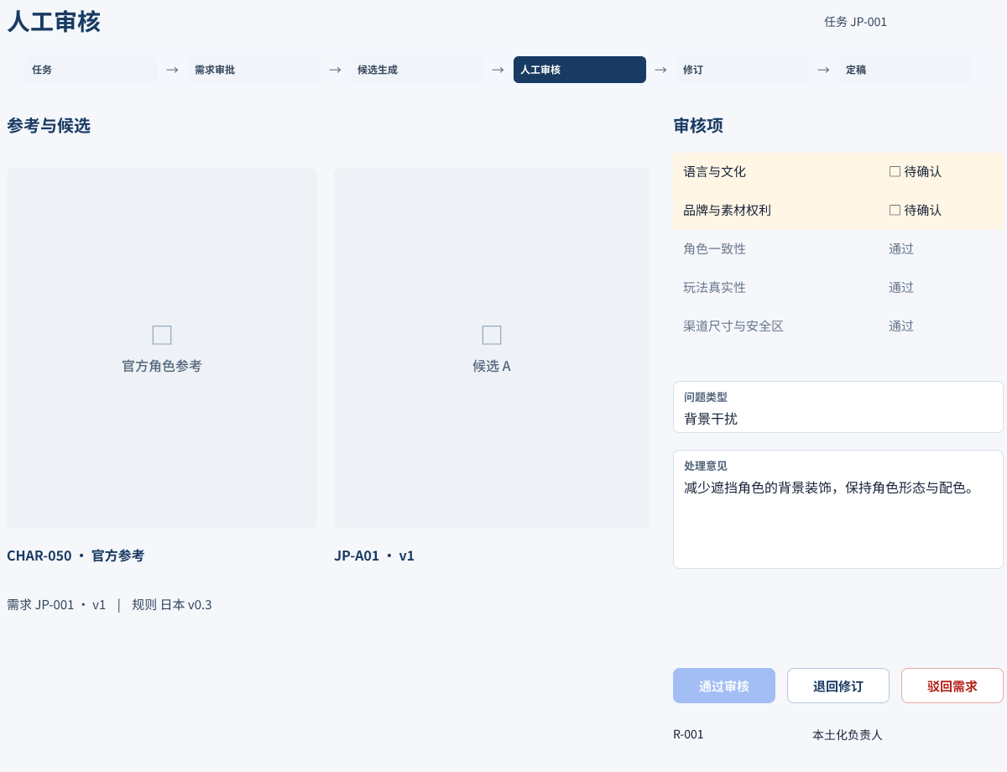
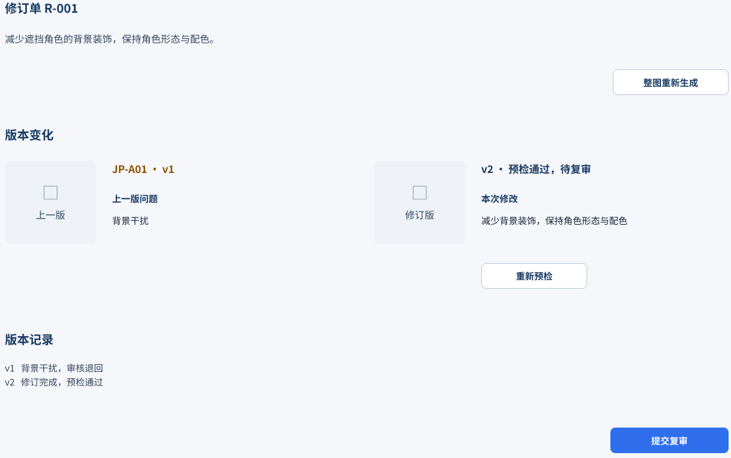
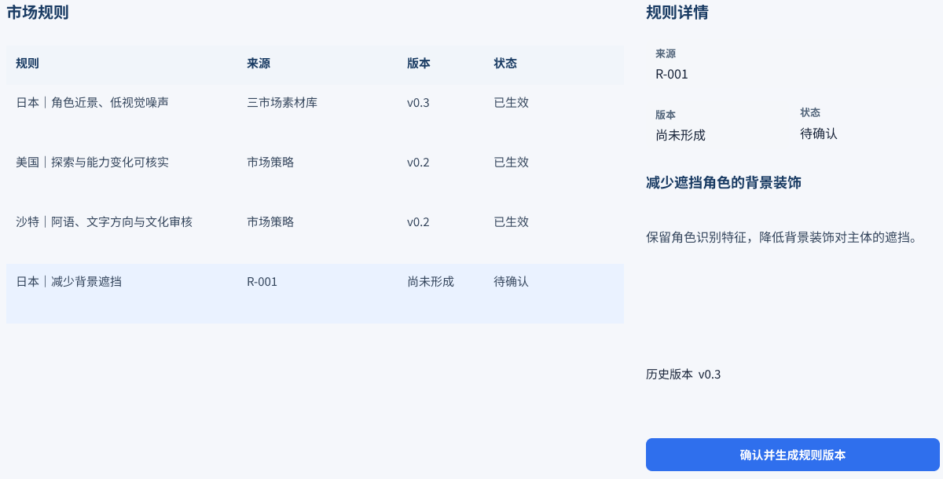
产品原型｜审核与修订
Aniimo
04 人工审核
05 修订与定稿
06 市场规则库
07
Notes:
原型来源：Figma XMWcbaCfjafLJws8XOqloF。人工审核 234:159，修订与定稿 234:197，市场规则库 234:235。每张原型为单次连续裁切并等比显示。

Slide 8

整体工作流程回顾
Aniimo
01
业务与产品拆解
04
业务流程与责任分工
拆解角色收集、陪伴与联结合体的传播价值，
区分宣传受众与工具使用者，确定多市场美宣任务。
据此选择研究市场和素材分析维度。
串联需求、生成、预检、审核与采用，
明确营销、AI与审核负责人的处理权限。
分别设计未批准、预检失败和审核退回的路径。
宣传受众
收集 / 陪伴 / 探索
需求审批
AI执行
人工审核
使用角色：营销、制作、本土化审核
通过 / 退回修订 / 驳回需求
02
三市场公开素材研究
05
核心页面原型
整理日本、美国、沙特研究组共60条公开素材，
对比卖点、语言、渠道与表现方式。
将差异归入本土化矩阵，形成需求依据。
将流程落实到需求单、生成工作台和审核页面，
用版本引用、选中状态与问题入口连接操作。
资产约束同时进入生成配置和审核检查。
日本
角色关系、日语语气
美国
能力探索、玩法证据
沙特
伙伴关系、阿语与文化审核
问题类型和处理意见接入修订
03
本土化需求整理
06
审核、修订与版本管理
把市场差异写入卖点、语言和渠道字段，
将角色形态、配色与比例设为不可变约束。
批准的需求版本成为生成和审核的共同依据。
将R-001的背景干扰意见转成修订任务，保留v1。
JP-A01 v2重新预检，经R-002复审后确认采用。
可复用意见先成为待确认规则建议，再由人确认。
JP-A01 v1 → v2
R-001退回 → R-002复审
待确认建议 → 负责人确认 → 规则生效
08
Notes:
复用项目产品分析、research/伊莫三市场素材库.xlsx、research/materials.json、三市场规则及当前Figma流程与原型。第五页回顾研究和产品方案的推进关系，不是第二页系统操作流程的重复。字段局部来自需求单234:83，问题类型来自审核页234:159。

